Slide 1

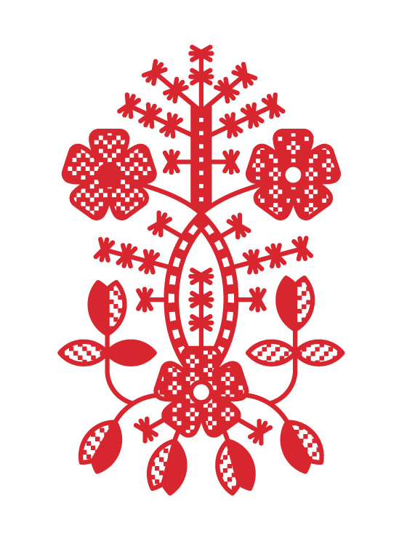

Slide 2
Кожному явищу сучасного життя можна знайти відображення в природі. Будь-яка нежива матерія тим успішніша, чим більше походить на свій живий прототип: гелікоптеру сняться польоти бабки, міська інфраструктура заздрить ідеальним комунікаціям мурашника…
В розробці назви нашої нової ТМ органічної та натуральної косметики, нам треба було знайти паралель самій природі, відшукати сенс всього живого.
BRUN’KA – сильний емоційний образ, здатний надихати до життя все навкруги.
BRUN`KA – те, без чого неможливий рослинний світ, це те, з чого він виникає і те, що його символізує.
Тут! Всередині! Життя!

Slide 3

Особливості та переваги ТМ BRUN’KA
Максимально високий вміст екстрактів рослин Закарпаття та Полісся.
99% натуральних природних компонентів.
Без SLES / SLS, силіконів, парабенів, синтетичних барвників.

Slide 4

BRUN`KA — перша українська торгова марка, яка отримала міжнародний сертифікат натуральної косметики BDIH COSMOS.
BDIH (bdih.de) - німецька асоціація, яка першою розробила стандарти виробництва натуральної та органічної косметики. Сьогодні BDIH є однією з найсуворіших у світі систем сучасної еко-біо-сертифікації. У 2010 році BDIH вступила до складу міжнародної асоціації COSMOS-standard AISBL(cosmos-standard.org), яка розробила єдиний стандарт сертифікації натуральної та органічної косметики.

Slide 5
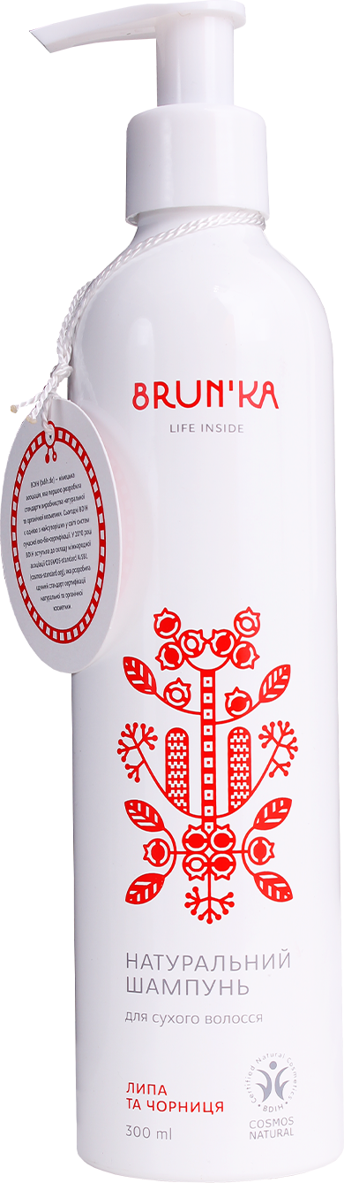
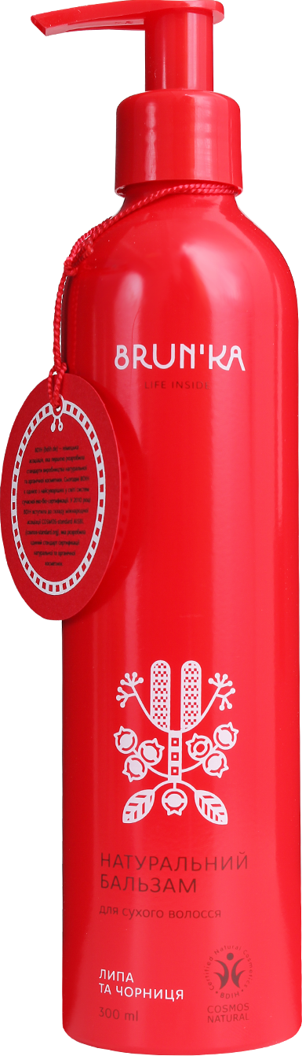
Натуральні шампунь та бальзам "Липа та Чорниця" для сухого волосся
Натуральні та сертифіковані шампунь та бальзам «Липа та чорниця» - розроблені спеціально для сухого волосся. Екстракти липи та чорниці містять природні зволожуючи компоненти, що надають волоссю дзеркального блиску та м’якості. Вітаміни В та незамінні мікроелементи, що містить чорниця, необхідні для побудови структури здорового волосся. Липа та екстракт соняшникової олії реконструює пошкоджені частини волосся, надають йому здорового блиску. Лецитин та ефіри розторопши розгладжують волосся, надають сухим кінчикам додаткового захисту від посіченості.
2x300ml

Slide 6
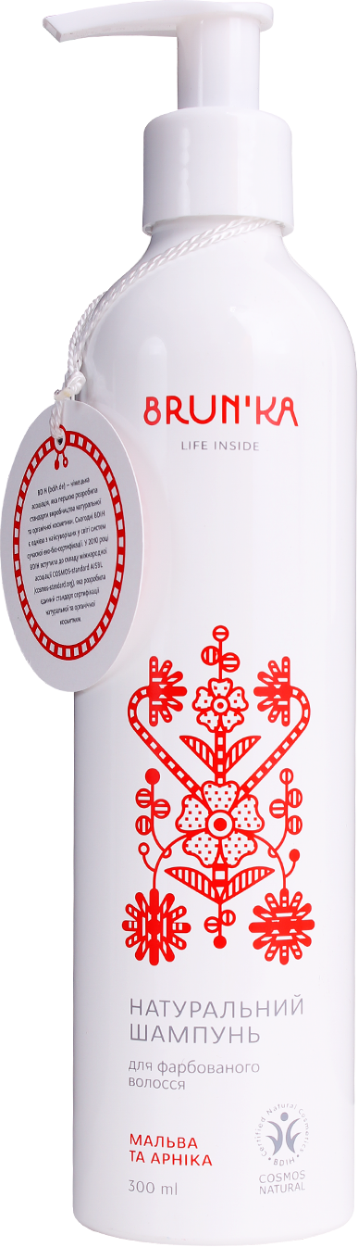
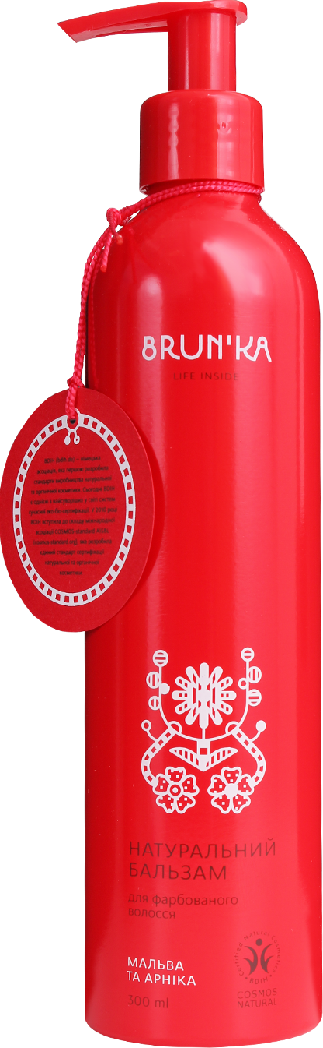
Натуральні шампунь та бальзам "Мальва та Арніка" для фарбованого волосся
«Мальва та арніка» - це натуральні сертифіковані шампунь та бальзам, розроблені спеціально для фарбованого волосся. Комплекс протеїнів та вітамінів мальви надає волоссю сили, еластичності та блиску, подовжує інтенсивність кольору після фарбування. Арніка багата на антиоксиданти (вітаміни А та Е). Вони захищають волосся від пошкоджень під дією сонця та тепла (фен, плойка тощо). Завдяки цьому волосся стає більш міцним та блискучим. Ефіри розторопши захищають фарбуючі пігменти від руйнування та роблять волосся неймовірно гладким, запобігаючи пошкодженню кінчиків.
2x300ml

Slide 7
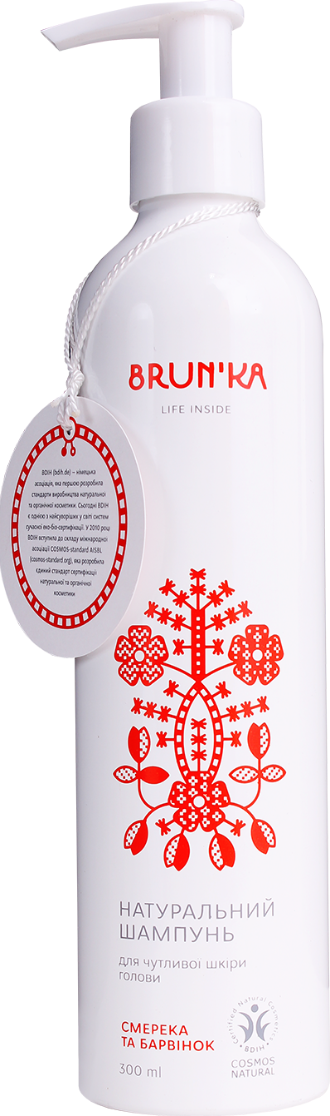
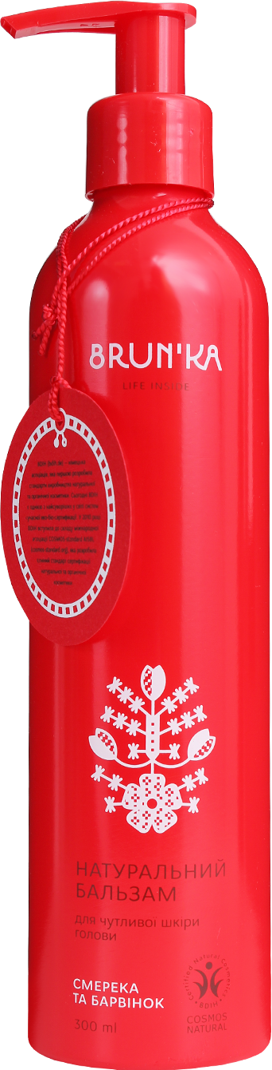
Натуральні шампунь та бальзам "Смерека та Барвінок“
для чутливої шкіри голови та ламкого волосся
«Смерека та барвінок» - натуральні сертифіковані шампунь та бальзам, розроблені для догляду за чутливою шкірою голови. Смерекові бруньки мають заспокійливу дію, завдяки чому дбайливо доглядають подразнену шкіру голови. Велика кількість вітаміну С у бруньках смереки укріплює мікрокапіляри, що живлять волосся, та стимулюють його ріст. Органічні кислоти барвінка, вітаміни та амінокислоти сприяють нормалізації роботи сальних залоз, що допомагає надовго зберігати свіжість волосся без подразнення шкіри голови. Легкі воски олій укріплюють волосся, надають йому більшої еластичності.
2x300ml

Slide 8
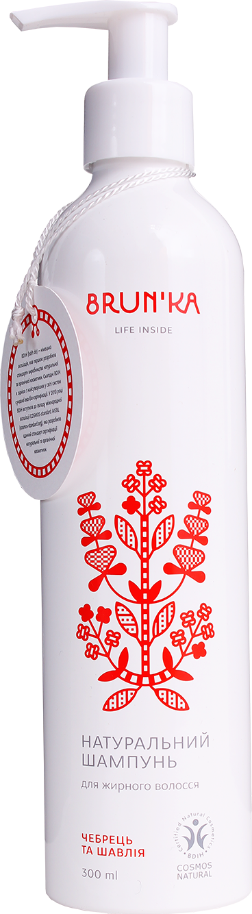
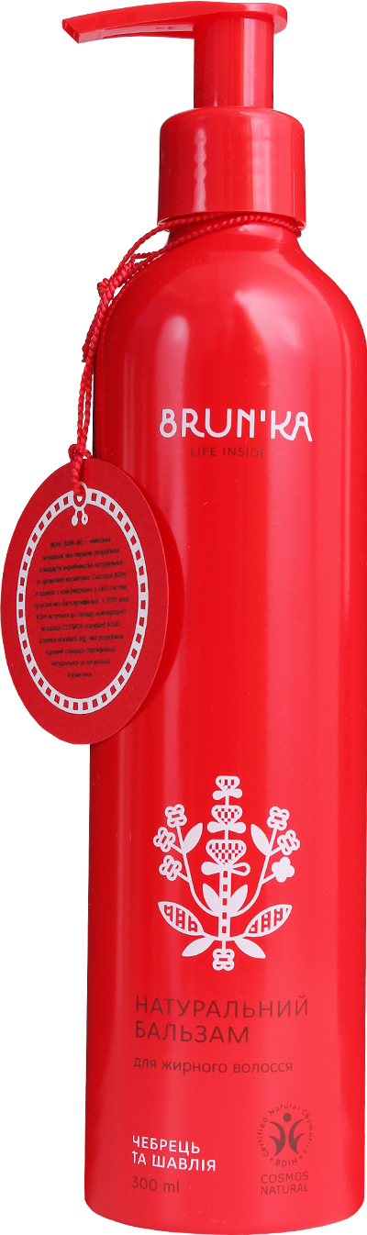
Натуральні шампунь та бальзам "Чебрець та Шавлія" для комбінованого волосся
(жирні корені, сухі кінцівки)
Натуральні та сертифіковані шампунь та бальзам «Чебрець та Шавлія» - розроблені спеціально для комбінованого типу волосся. Чебрець багатий на органічні кислоти (кофеїнову, розмаринову, урсулову), які сприяють зменшенню жирності волосся. Завдяки їм зачіска довше зберігає свіжий вигляд та не втрачає об'єм у коренів. Шавлія містить таніни та фітостероли доповнюють дію органічних кислот та стимулюють ріст здорового волосся.
2x300ml

Slide 9
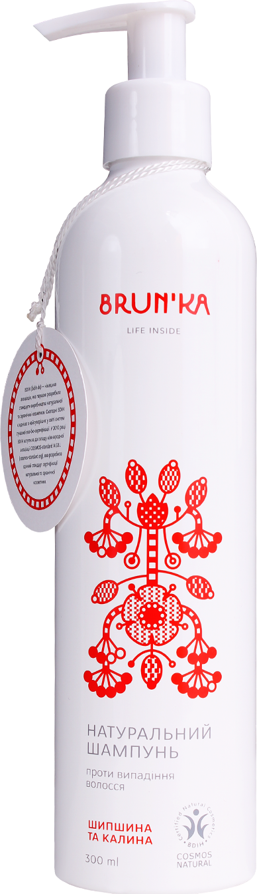
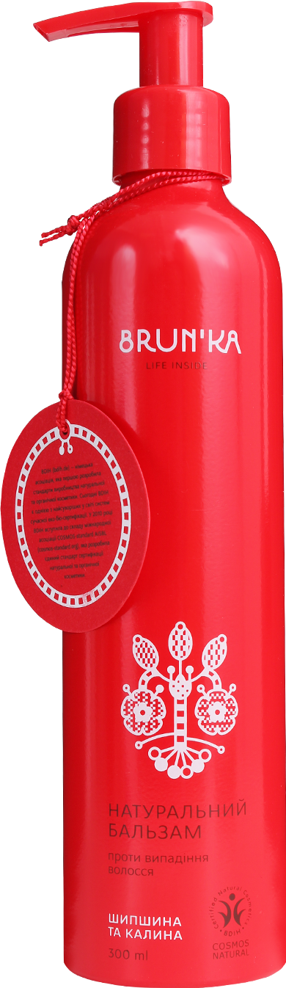
Натуральні шампунь та бальзам "Шипшина та Калина“
проти випадіння волосся
«Шипшина та калина» - це натуральні сертифіковані шампунь та бальзам, розроблений спеціально для волосся схильного до випадіння. Плоди шипшини багаті на необхідні для росту волосся вітаміни групи В, а її насіння вміщує цінну олію, що захищає волосся від втрати вологи та надає йому дзеркального блиску, не обтяжуючи його. Калина містить унікальний комплекс мікроелементів (мідь, магній, цинк, кобальт, селен), які сприяють відновленню структури волосся, а лецитин посилює їх дію - «запечатує» пошкодженні частини волосся легким захисним шаром.
2x300ml

Slide 10

«Я – брунька, що вибухне в небо і цвіт! І мрія блакитна! І пісня елегія! І злива! І вітер! І сонячний світ!»
Людмила Долик

Slide 11
BRUNKA.UA
*вироблено в Україні

